Slide 1





Bienvenue et merci d’avoir choisi de participer
à Tumblebugs, un programme de gymnastique modifiée à l’intention des enfants âgés de 3 ½ à 5 ans. Tumblebugs vise à améliorer les habiletés motrices
des enfants en leur apprenant les mouvements de base qui favorisent une bonne croissance et un développement sain afin de les aider à mener
leurs activités de la vie quotidienne et leur permettre
de pratiquer des activités physiques,
sportives, et récréatives.
Les plans d’activité ont spécialement été conçus pour
les jeunes enfants – ils sont amusants, sécuritaires
et contribuent à leur développement. Leur structure est cohérente et progressive et comprend des segments intenses et légers centrés sur un apprentissage guidé
et exploratoire.
Le programme a été développé à l’intention des éducateurs et moniteurs oeuvrant dans les centres
de la petite enfance, les maternelles, les centres
de ressources familiales, dans les clubs d’activités physiques, sportives et récréatives, etc. Ce cahier d’activités s’adresse à ceux qui ont assisté à l’atelier Tumblebugs et complété la formation requise.

Slide 2
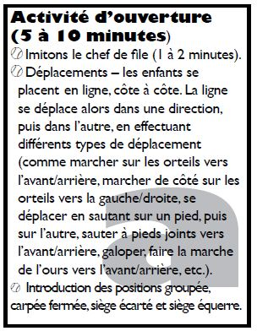
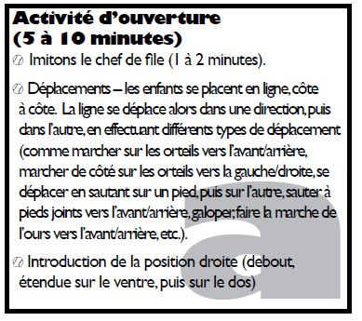
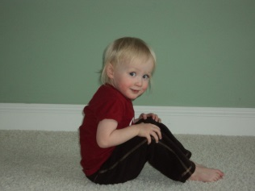
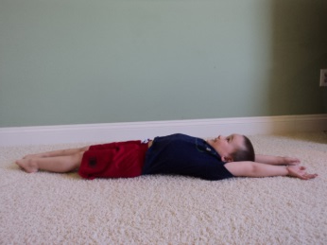
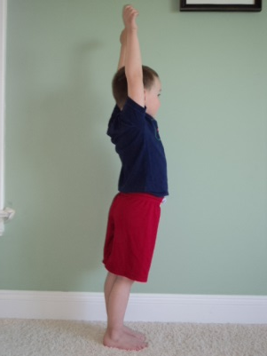
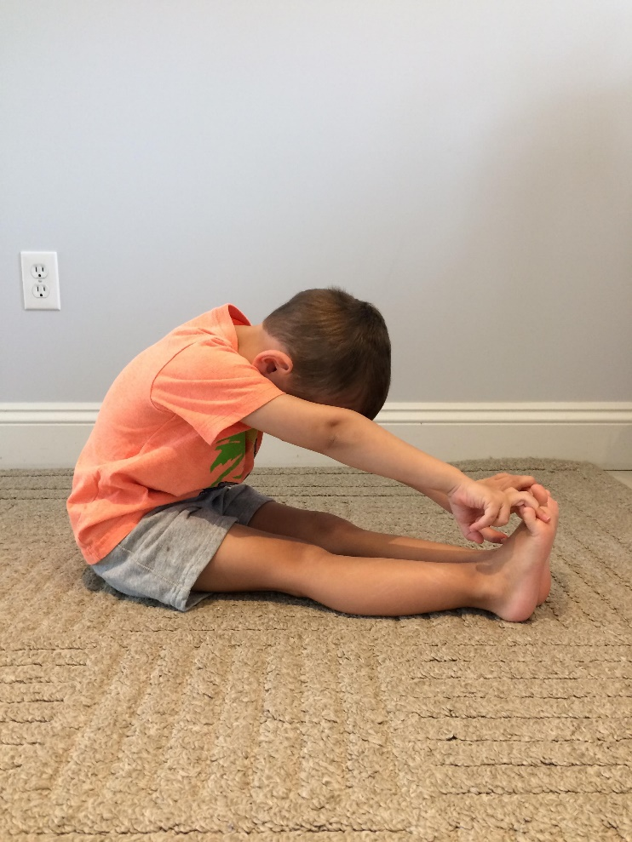
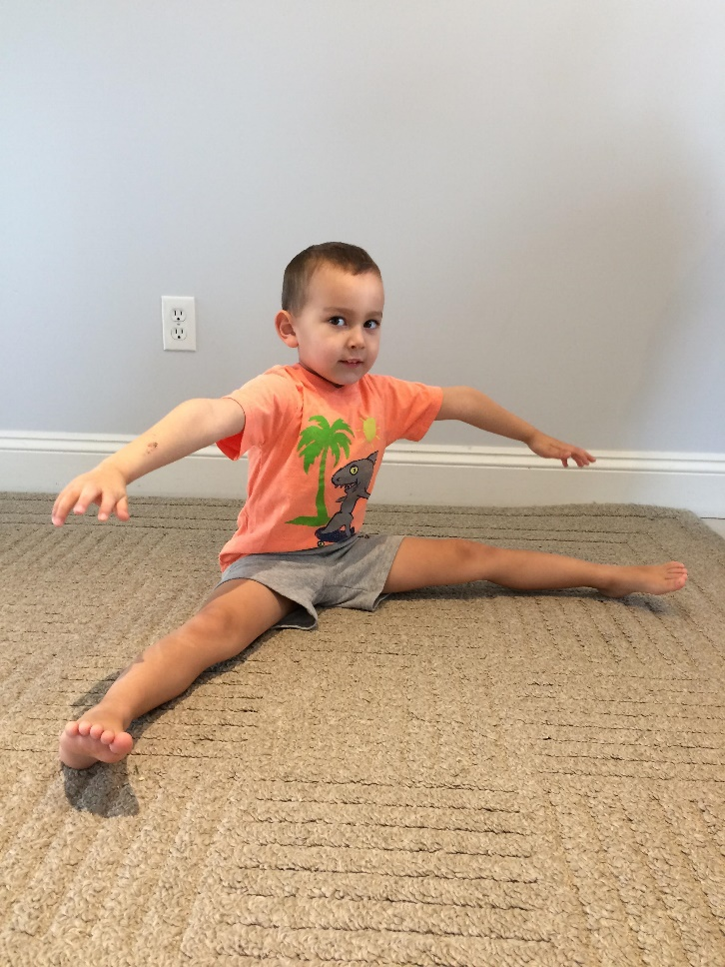
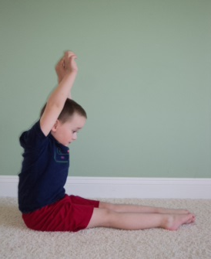
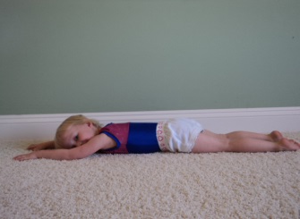
1
2

Slide 3
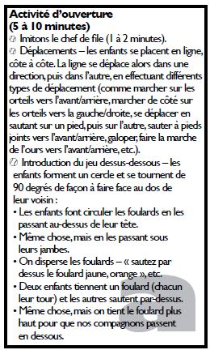
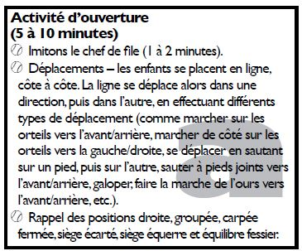


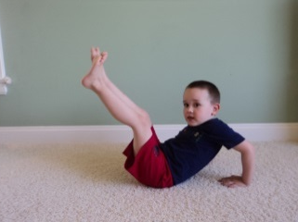
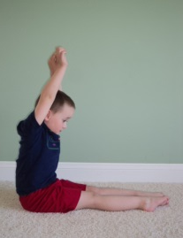
Foulards
3
4

Slide 4
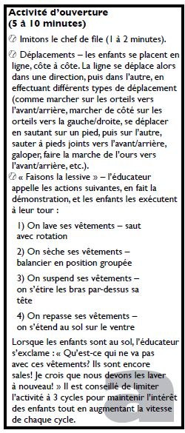
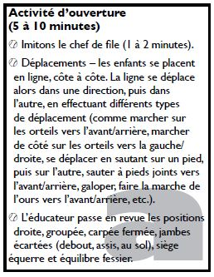
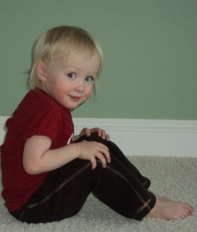


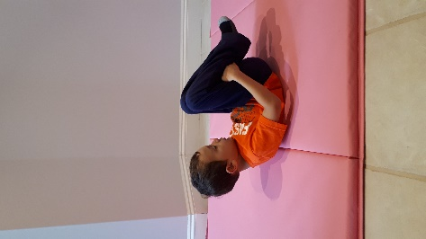
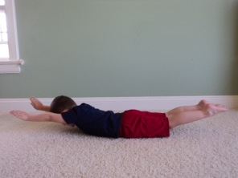


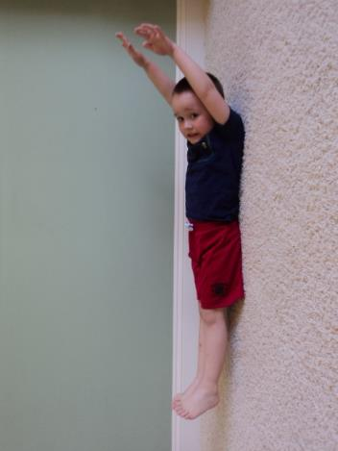
5
6

Slide 5
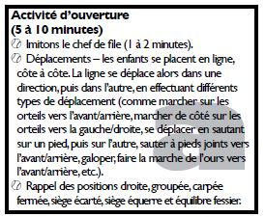
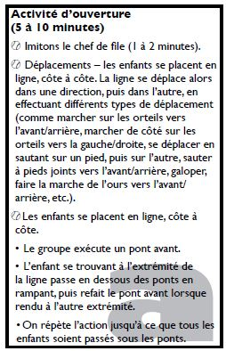
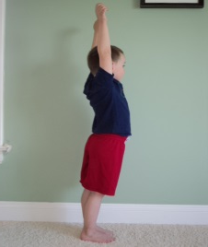
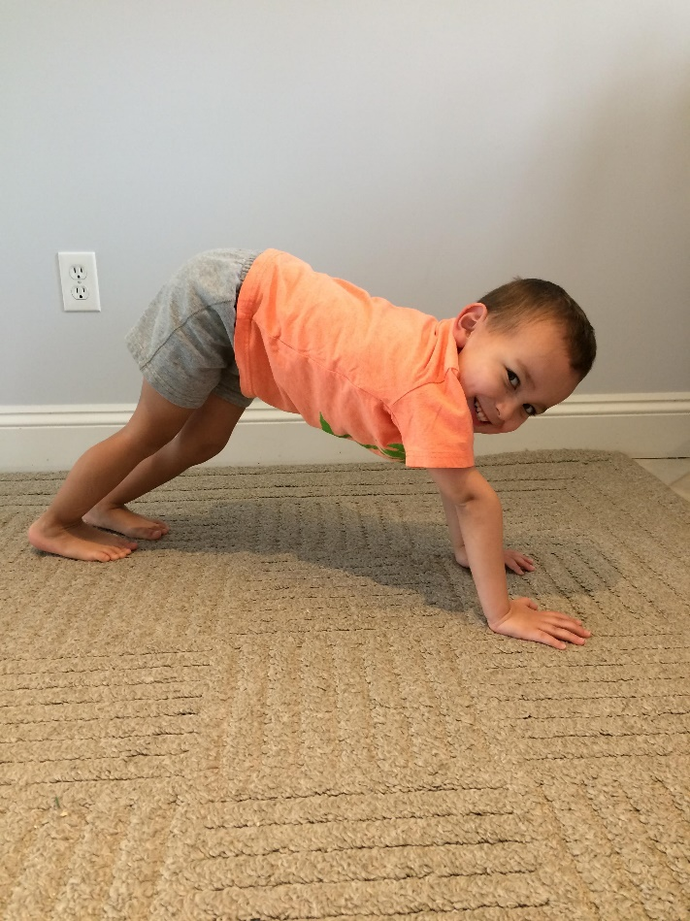
7
8

Slide 6
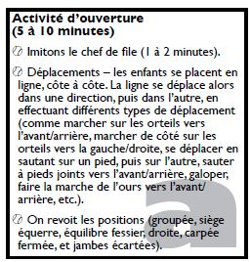
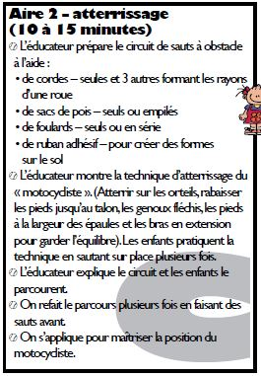
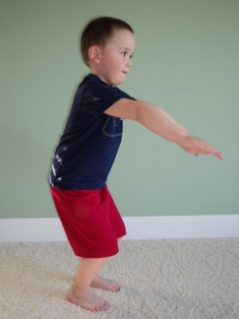
3 cordes à sauter
Sacs de pois
Foulards
Ruban
9
1

Slide 7
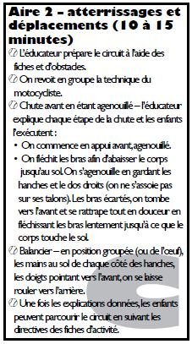
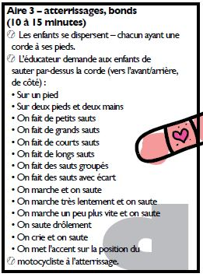
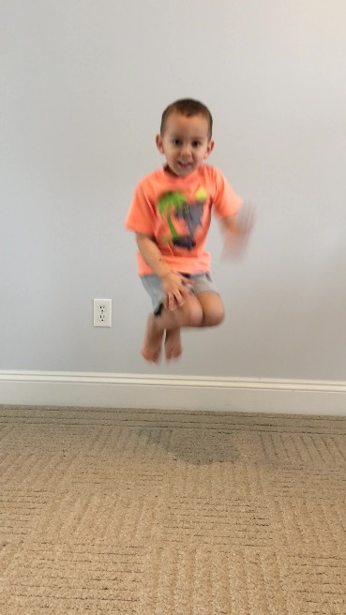
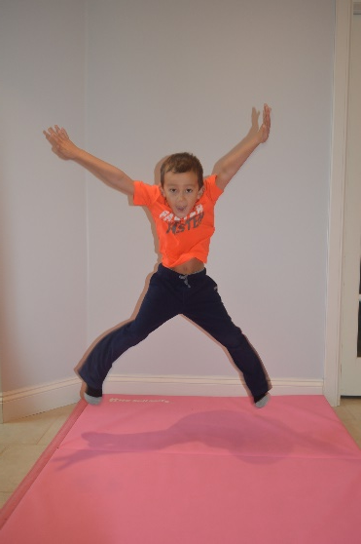

Ruban
Cordes à sauter, foulards
Tapis, sacs de pois
Cartes #18, 19, 20, 26, 27
Animaux: B, D
Cordes à sauter
2
3

Slide 8
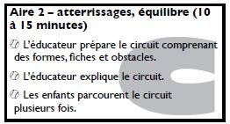
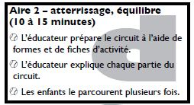
Ruban
Cartes # 8, 11-15, 18, 19, 26, 27
Ruban
Cartes # 8-11, 15-19, 26, 27
4
5

Slide 9
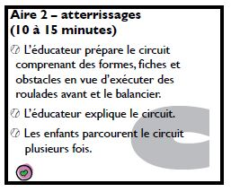
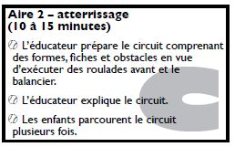
Ruban
2 Tapis
Cartes # 18, 19, 20, 25-28
Ruban
2 Tapis
Cartes # 18, 19, 20, 26, 27
Animaux: C, D, G, K
6
7

Slide 10
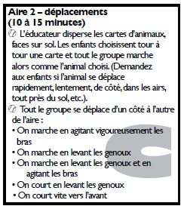
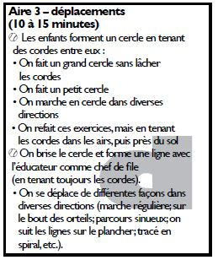
Toutes les cartes
d’ animaux
Cordes à sauter
1
2

Slide 11
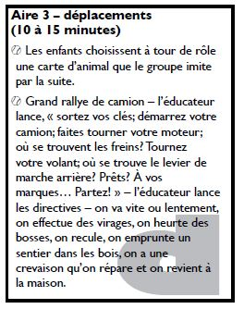

Ruban
Sacs de pois
Cordes à sauter
Animaux: B, C, D, F, I, J, K, L
Animaux: A, B, E, F, H, I, J, L
3
4

Slide 12
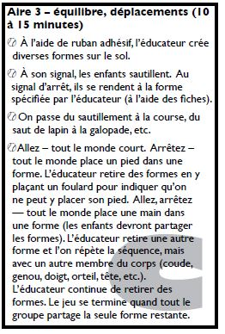
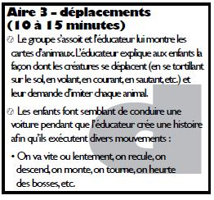
Animaux: C, E, J, K, L
Ruban
Foulards
Cartes #1, 2, 3, 12, 13, 17
5
6

Slide 13
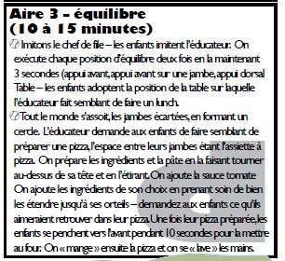
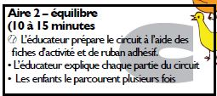
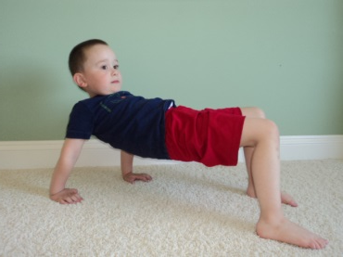
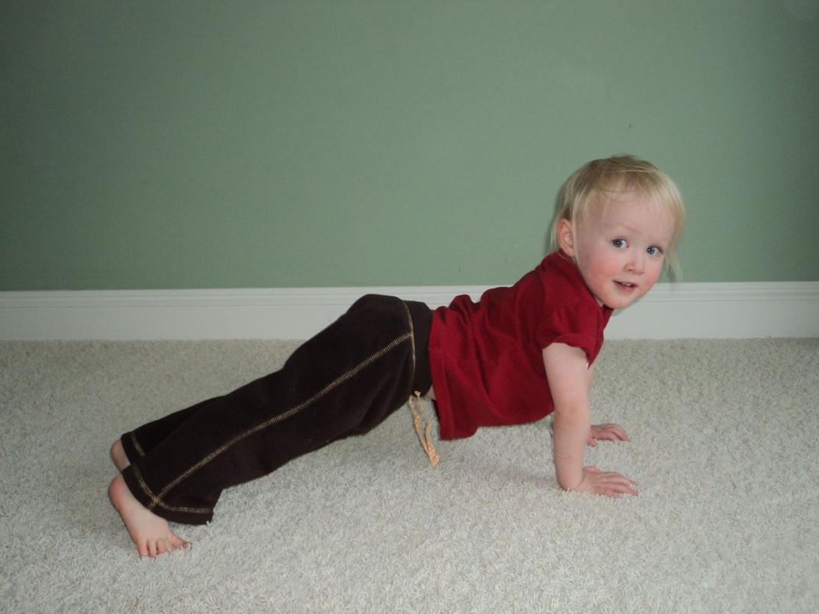
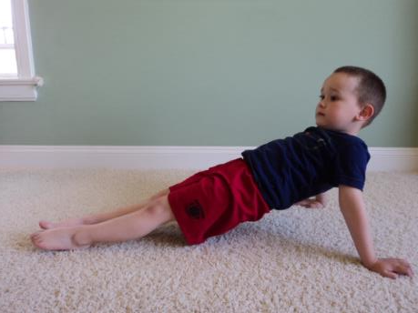
Ruban
Cartes #1-15
7
8

Slide 14
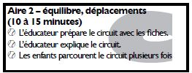
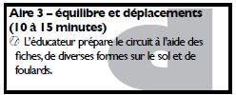
Ruban
Cartes #9-14, 16, 17
Animaux: A, B, C, H, F, I, J
Ruban
Foulards
Cartes #9-16
Animaux: A, C, D, E, G, I, L
9
10

Slide 15
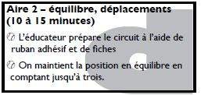
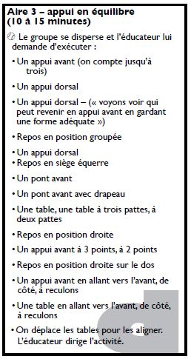
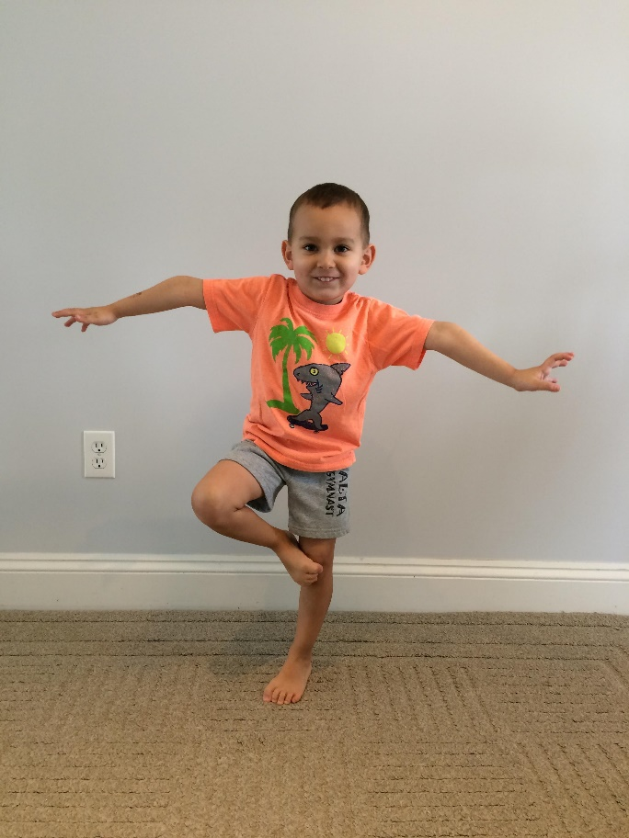

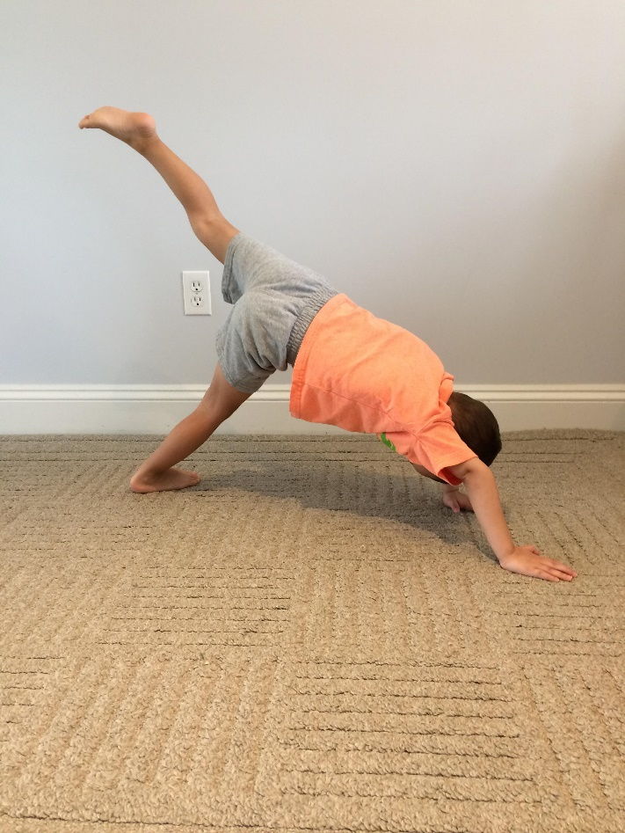

Cartes #8, 10, 11, 14-16
Animaux: A, B, C, E, K
11
12

Slide 16


Ruban
Cartes #4, 6, 8, 9, 11-17
Cordes à sauter
13
1

Slide 17





Ruban
Foulards
Sacs de pois
Cartes #26, 27
Animaux: A, B, C, D, E, H, I, J, K
Ruban
Foulards
Sacs de pois
Cartes #26, 27
Animaux: C, D, K
2
3

Slide 18


Ruban
Sacs de pois
Foulards
Cartes #26, 27
Animaux: A, B, C, D, E, H, I, J, K
Cordes à sauter
Animaux: C, D, H, K
4
5

Slide 19

Ruban
3 Cordes à sauter
Sacs de pois
Foulards
Cartes #25, 26, 27
Animaux: C, D, H, K
Tapis
Cartes #21, 25, 27
6
1

Slide 20


Tapis
Cartes #20, 21, 22, 27
Tapis
1 sac de pois
Cartes #20, 21, 22, 23, 25
2
3

Slide 21


Tapis
Cartes #20-25
Tapis
1 Foulard
Cartes #20-24
4
5

Slide 22


Tapis
1 Foulard
Cartes #20-27
Tapis dans une ligne
6
7

Slide 23


Tapis
Foulards
Cartes #20-25
8
Tapis, Foulards
9

Slide 24


Tapis
Cartes #20-25
Tapis
Cartes #21, 25, 27
10
11

Slide 25


Bulles
Foulards
Sacs de pois
Les ballons
1
2

Slide 26


1 Ballon de plage
Ballons de plage
3
4

Slide 27


Bulles
Petit balle
Ballons de plage
Ballons de plage
5
6

Slide 28


Ballons de plage
7
8
Sacs de pois

Slide 29


Ballons de plage
Ruban
Petits balles
Sacs de pois
9
10

Slide 30


Cordes à sauter
Ruban
1
2

Slide 31


Cordes à sauter
Cordes à sauter, ruban,
Petits balles, sacs de pois
3
4

Slide 32


Cordes à sauter
Cordes à sauter
5
6

Slide 33


Cordes à sauter
Chaise
7
8
Ruban

Slide 34


Ruban
Foulard
9
1

Slide 35




Bulles
Ruban
2
3

Slide 36




Ensemble de chiffres
4
5

Slide 37



6
Sacs de pois, foulards, cordes à sauter, tapis
7

Slide 38


Les cartes de l’animaux
8
9

Slide 39


Ensemble de chiffres
10
11

